Slide 1
Оперативни системи и Рачунарске мреже
Александар Картељ
aleksandar.kartelj@gmail.com
Рачунарска гимназија
Наставни материјали су преузети од: TANENBAUM, ANDREW S.; WETHERALL, DAVID J., COMPUTER NETWORKS, 5th Edition, © 2011
и прилагођени настави на Математичком факултету, Универзитета у Београду.
Slide material from: TANENBAUM, ANDREW S.; WETHERALL, DAVID J., COMPUTER NETWORKS, 5th Edition, © 2011.
Electronically reproduced by permission of Pearson Education, Inc., Upper Saddle River, New Jersey

Slide 2
Физички слој
Преглед

Slide 3
Где смо сада?
Прошли смо брзи преглед свега, и сада се пењемо од физичког ка вишим слојевима...
Користићемо хибридну приступ са 5 слојева
Апликативни
Транспортни
Мрежни
Слој везе
Физички

Slide 4


Домен физичког нивоа
Тиче се слања порука путем комуникационог канала
Жице шаљу аналогни (физички) сигнал
Ми желимо да шаљемо битове, који су дигитални
10110…
…10110
Сигнал
Notes:
Public domain (openclipart.org, wikipedia or pixabay)

Slide 5
Поједностављени модел
Уопштени физички канал – карактеристике:
Проток (или брзина, капацитет) мерен као битови/секунди b/s
Кашњење у секундама
Друге битне карактеристике:
Да ли канал емитује или не, расподела вероватноћа грешака, ...
Порука
Кашњење D (delay), Проток B (bandwidth)

Slide 6
Физички слој
Типови комуникационих медија (канала)

Slide 7
Комуникациони медијум
Медијум пропагира сигнал са информацијама у виду битова
Три основна типа медија су:
Жичани
Оптички (оптички каблови)
Бежични

Slide 8
Да ли смо нешто заборавили?
Зашто не бисмо слали податке на хард диску или DVD-y поштом?
Нпр. кутија са 1000 дискова од по 800GB (6400 Tb)
Испорука траје један дан (86,400 s)
Проток је око 70 Gb/s.
Овај проток не може да оствари ниједна дужа мрежа!
Шта је, међутим, лоше овде?
Notes:
Кашњење је јако велико, иако је проток огроман.

Slide 9
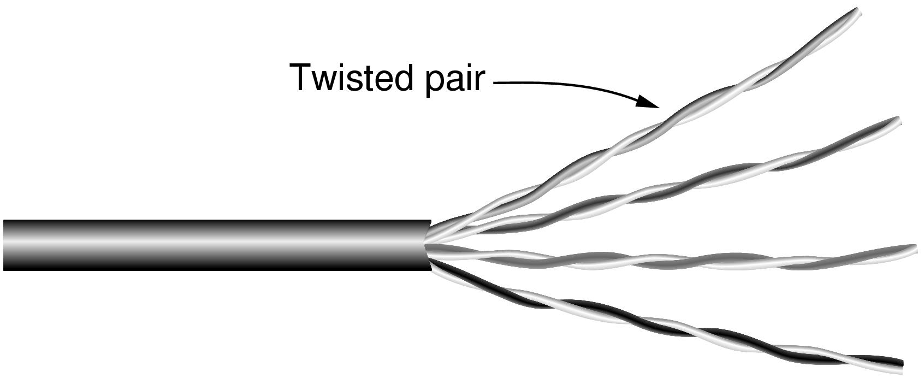
Жичани – упредена парица (UTP – unshielded twisted pair)
Веома чест; користи се за LAN каблове и код телефонских линија
Увртањем се умањују сметње
UTP кабл категорије 5 са 4 упредена пара
Notes:
Twisted pair from CN5E slides 2#9

Slide 10
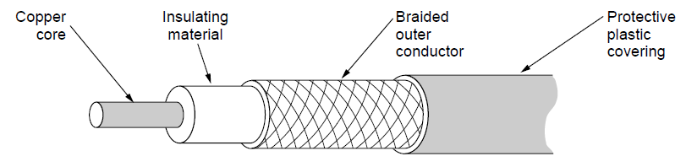
Жичани – коаксијални кабл
Такође чест. Боља заштита даје и боље перформансе
Други типови жица такође могу да преносе податке, нпр. електричне жице за провођење струје.
Notes:
Coaxial cable from CN5E slides #2-11

Slide 11
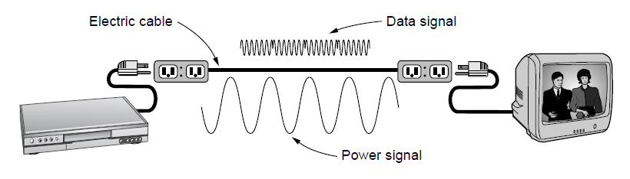
Жичани – инсталације за пренос струје
Практичне за употребу (већ постоје)
Јако лоше карактеристике преноса (нису дизајниране за то)
Notes:
It is horrible because it carries power signals at the same time and the wiring was not designed for data communications, e.g., it is not tightly twisted like twisted pair, and its electrical properties change as devices that are plugged in turn on and off. But it is convenient because it is already installed and many devices are plugged in to get power, so people are starting to use it.

Slide 12


Оптика
Дугачка, танка и чиста влакна стакла
Огроман проток због опсега фреквенција
Велике удаљености због малог слабљења
Оптичко влакно
Извор светлости
(LED, ласер)
Светло је заробљено унутрашњим рефексијама
Фото-детектор
Notes:
Flashlight from openclipart.org

Slide 13
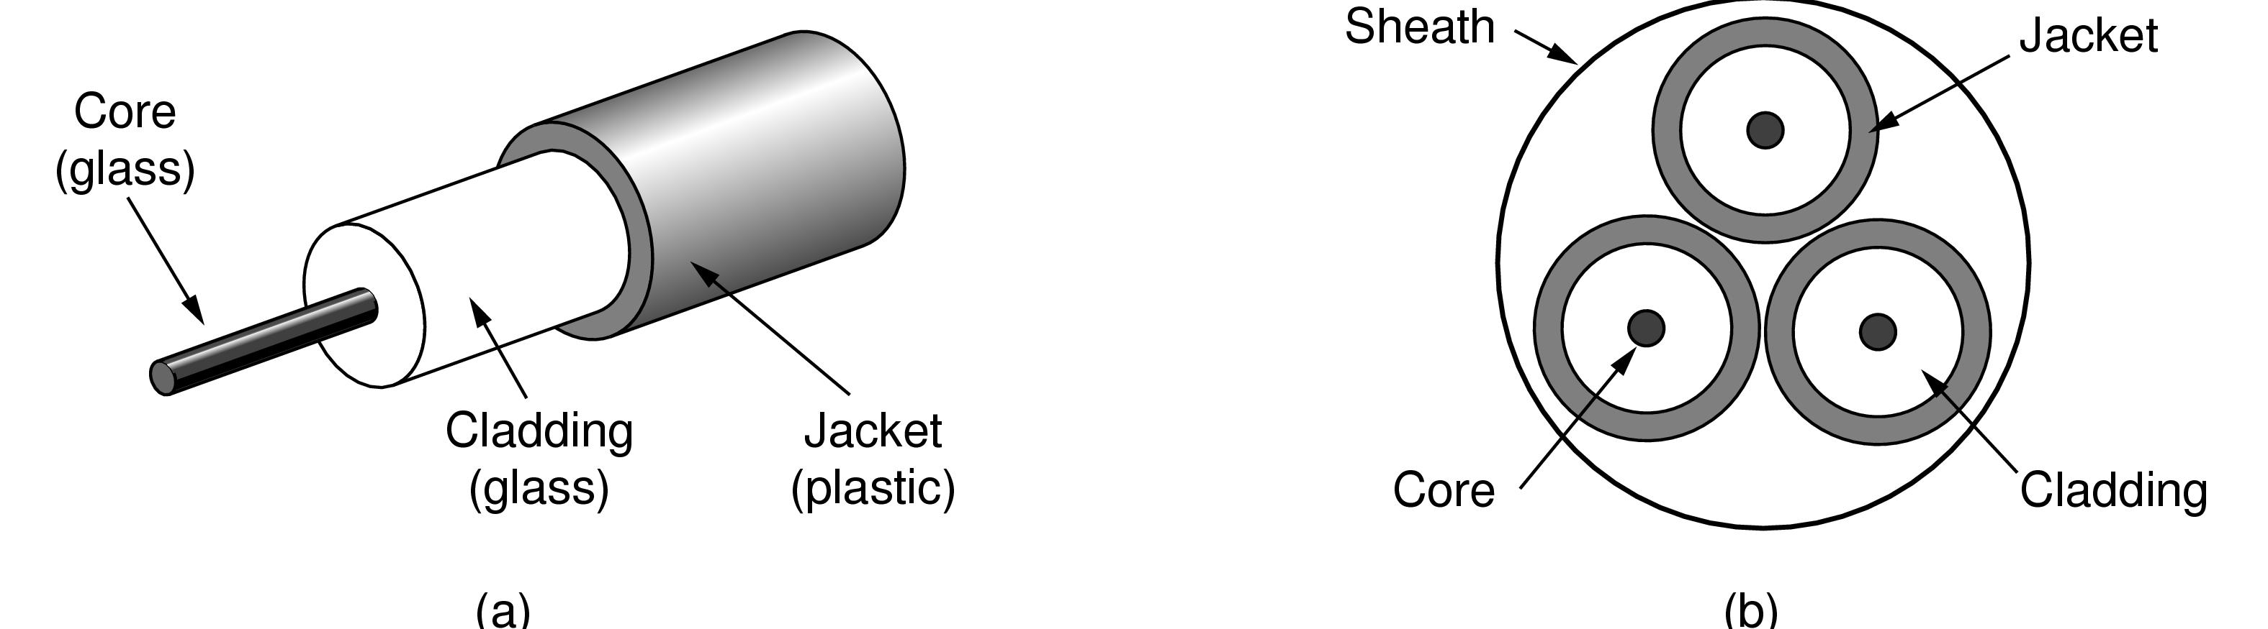
Оптика (2)
Две врсте: вишемодално влакно (краће дужине, јефтиније) и унимодално (на даљину до 100 km)
Појединачно влакно
Паковање влакана
Notes:
Figures from CN5E slides #2-13

Slide 14
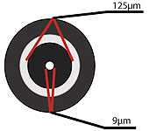
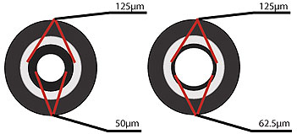
Оптика (3)
Унимодално влакно је толико танко да светлост практично иде право
Код мултимодалног се оно судара са зидовима
Унимодално влакно
Вишемодално влакна
Notes:
Figures from CN5E slides #2-13

Slide 15
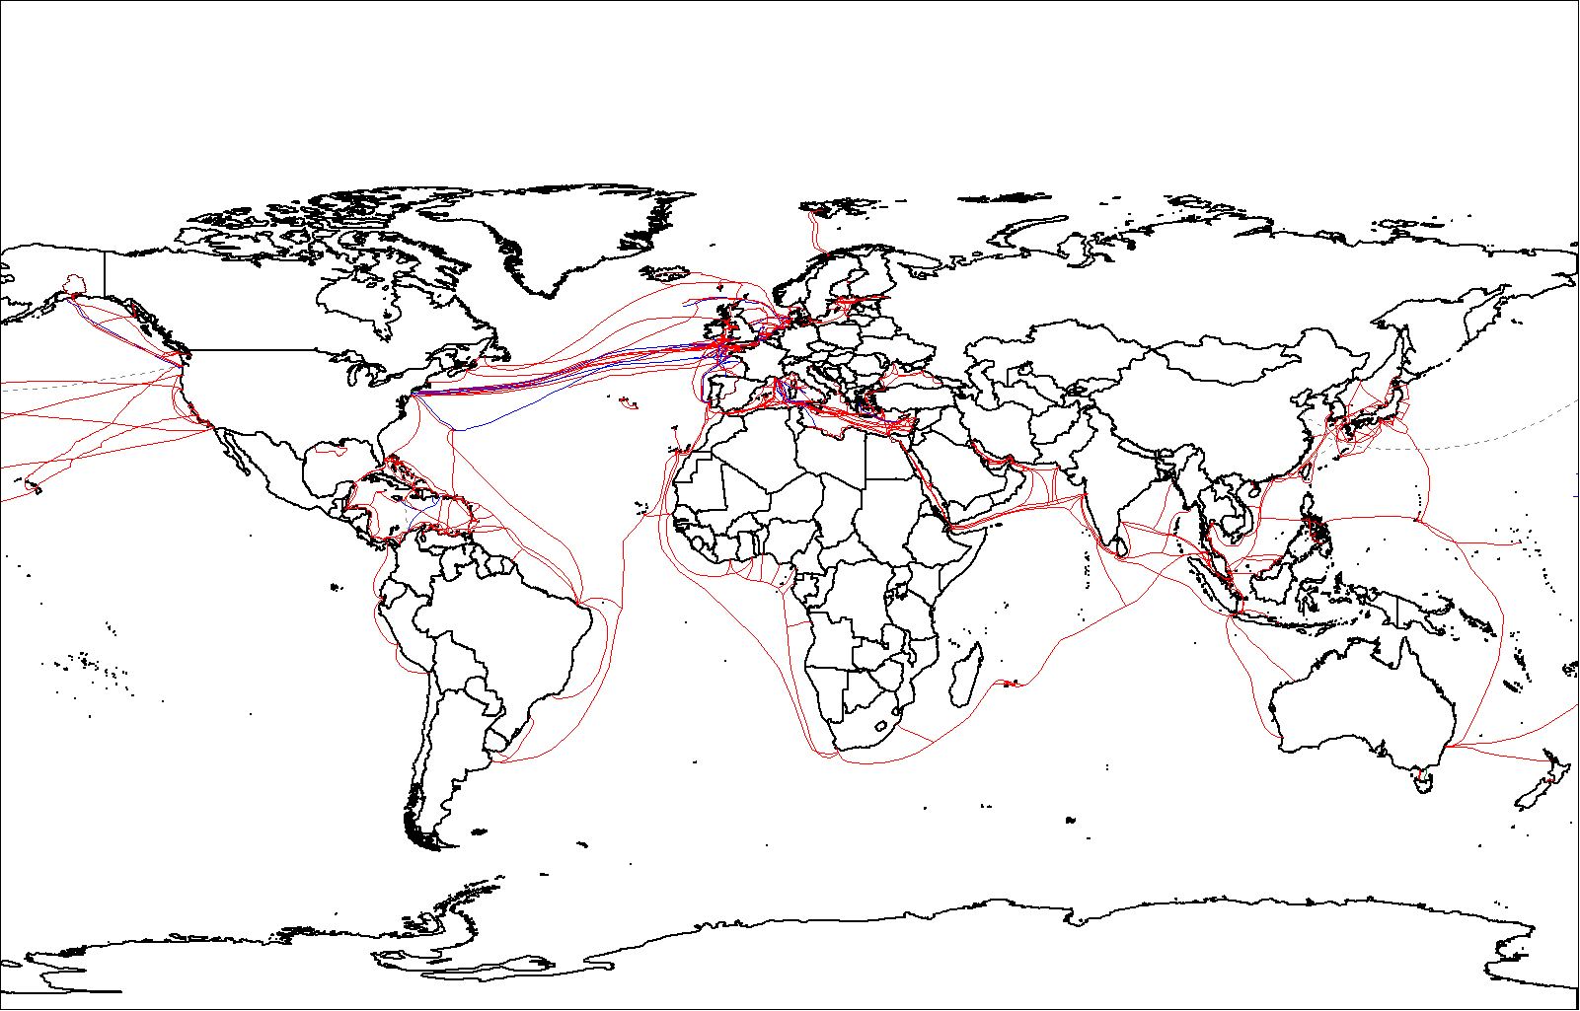
Оптичке везе на глобалном нивоу
Стање из 2007. године

Slide 16

Бежични пренос
Пошиљалац емитује сигнал кроз простор
У свим правцима, за разлику од жице, потенцијално велики број прималаца
Блиски сигнал (сличне фреквенције) се мешају код примаоца
Потребно координирати употребу!
Notes:
Radio icon from openclipart.org, laptop icon from Cisco icon library

Slide 17
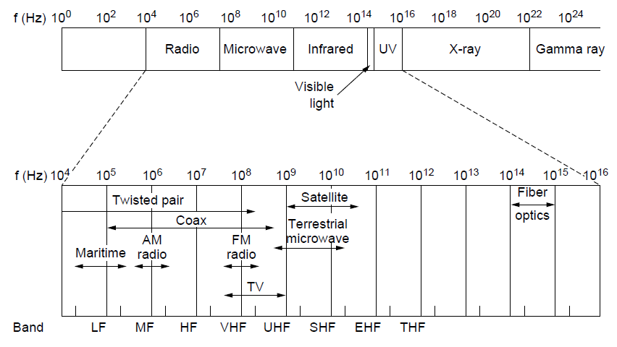
Електромагнетни спектар
За мреже је најинтересантнији опсег микроталаса (3G, 4G, WiFi)
Али се користе и остали делови спектра...

Slide 18
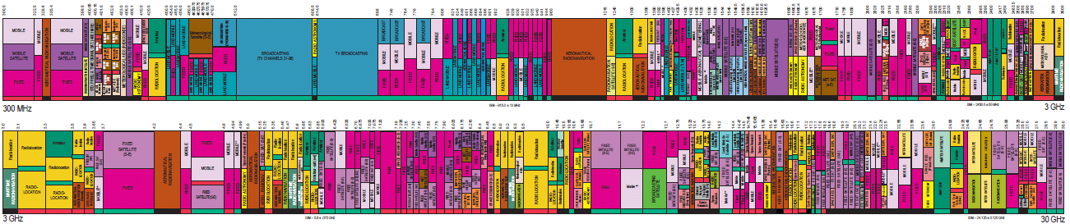
Електромагнетни спектар (2)
Како би се избегла мешања сигнала, опсези (бандови) се пажљиво додељују
Такође се продају на аукцијама за највише понуде
300 MHz
3 GHz
WiFi (ISM бандови)
3 GHz
Source: NTIA Office of Spectrum Management, 2003
30 GHz

Slide 19
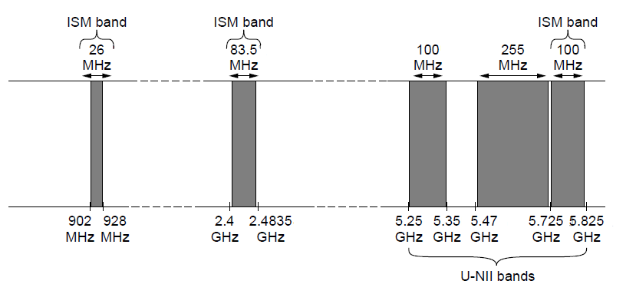
Интересантни делови спектра (бандови)
Микроталаси, 3G и нелиценциране фреквенције (ISM) – обично због фрагментације других бандова, нпр. WiFi
802.11
b/g/n
802.11a/g/n
Notes:
Figure from CN5E slide #2-20

Slide 20
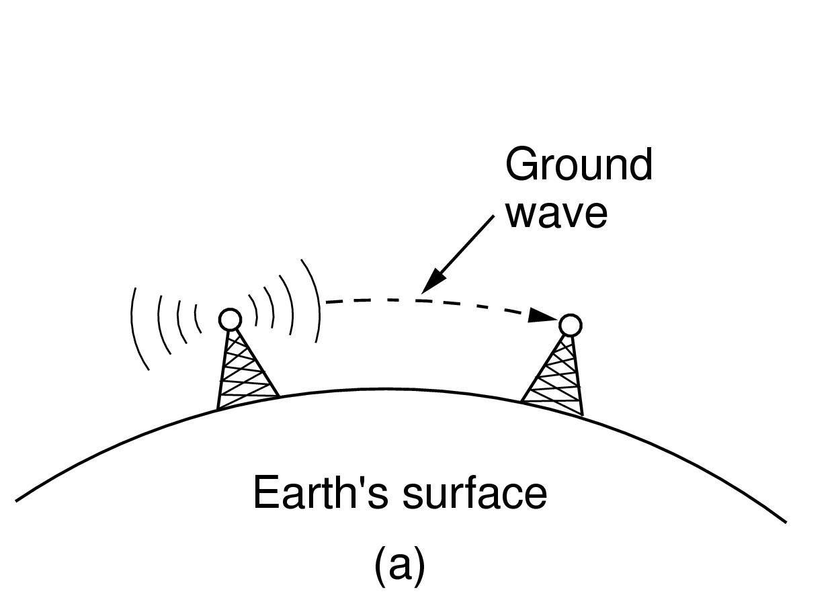
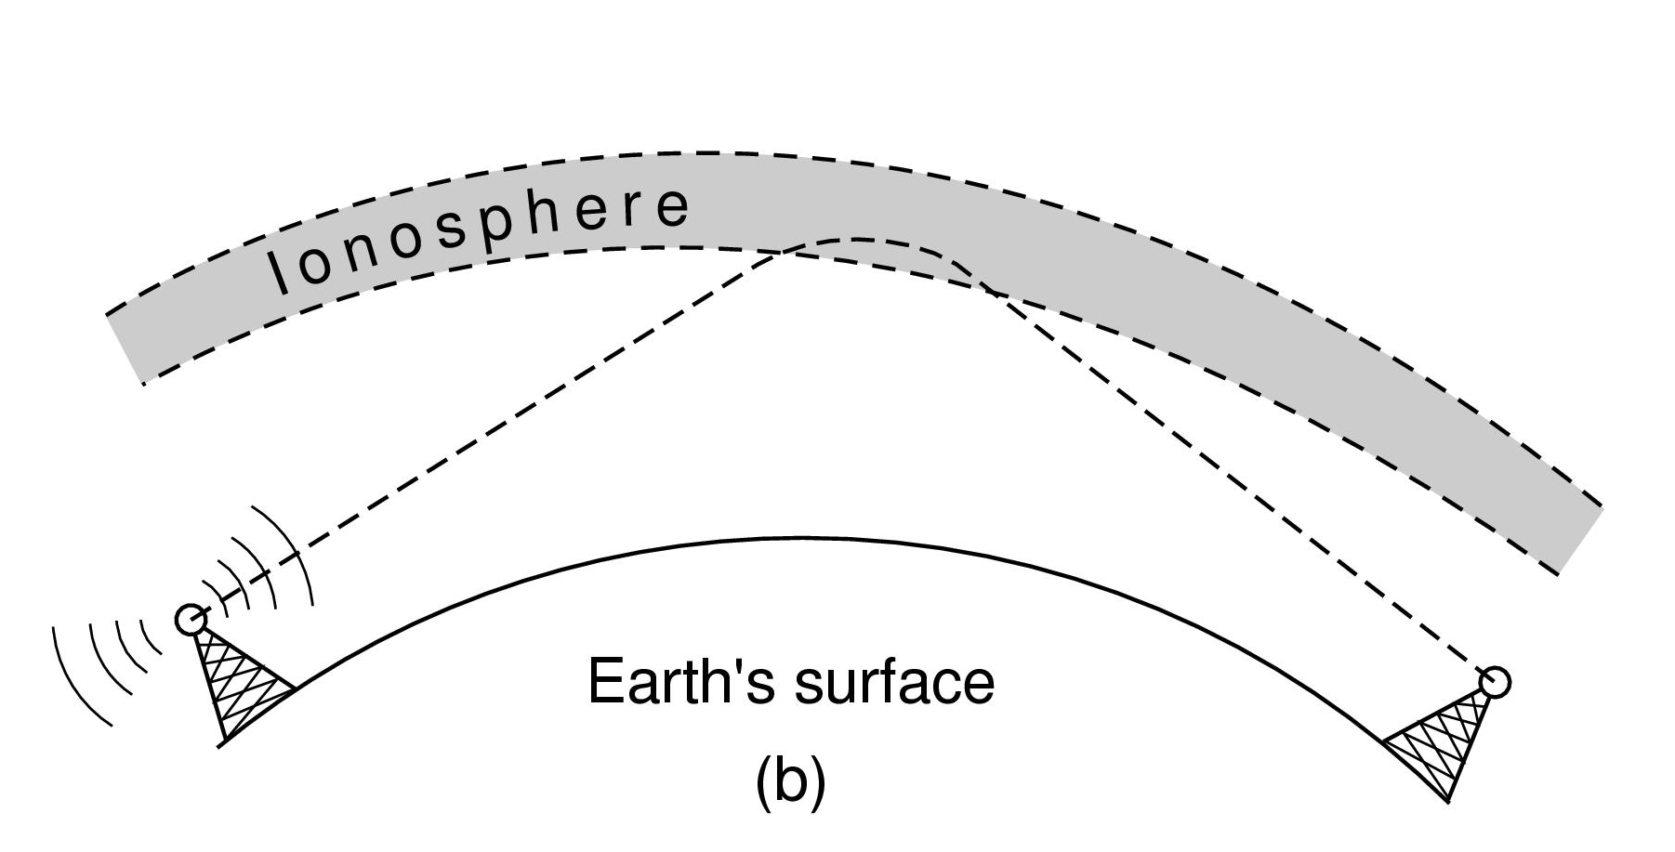
Радиоталаси
Радио сигнали могу да пролазе кроз зграде, али им сигнал слаби из разних разлога: бива апсорбован, због одбијања, итд.
У опсезима VLF (very low freq.), LF (low), и MF (medium) радио таласи прате закривљеност Земље
У HF (high) опсегу, радио таласи се одбијају од јоносфере
Notes:
The path loss makes the signal fall of at least as fast as 1/d^2 due to the RF energy being spread out over a greater region.

Slide 21
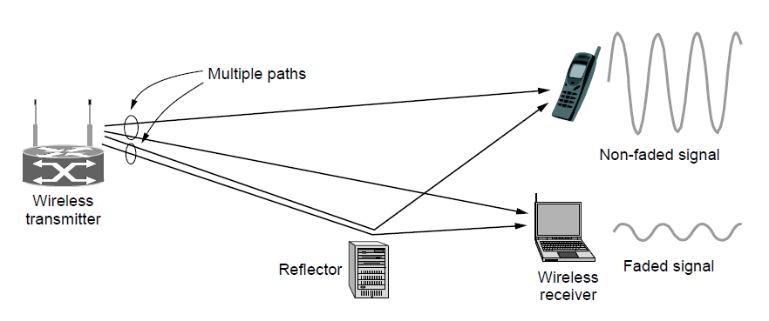
Микроталаси
Микроталаси имају велики фреквентни опсег и користе се често за затворене намене попут WiFi, као и за отворене попут 3G и сателити
Сигнал слаби и рефлектује се од објеката из окружења
Јачина варира због удаљености, сабирања сигнала и сл.
Notes:
The variation in signal strength as the sender/receiver move is a key hallmark of wireless. It means that data rates over wireless links can change dramatically; they are not fixed like a wire.

Slide 22

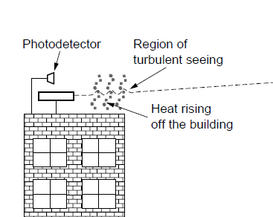
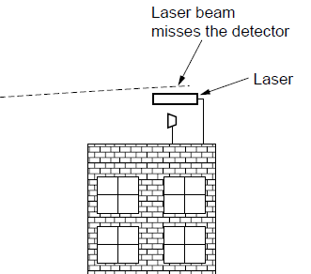
Светлост
Светлосни сигнали (не мисли се на оптичка влакна) се могу користити као комуникациони медијум
Светлост је врло усмерен талас и има велики фреквентни опсег (проток у електронижењерском смислу)
Може се искористити употребом ласера и фотодетектора

Slide 23
Бежичне или Жичане/Оптичке ком.
Бежичне:
Једноставне за постављање и јефтине
Природно подржавају мобилност
Природно подржавају емитовање
Мешање сигнала се мора разрешавати
Јачина сигнала, па самим тим и проток изузетно варира
Жичане/Оптика:
Лако се пројектује фиксни проток дуж одабраних рута
Скуп за постављање, посебно на већим удаљеностима
Није пројектован за мобилности или емитовање

Slide 24
Комуникациони сателити
Сателити су ефикасни за емитовања и комуникацију „било када/било где“
Типови сателита:
Геостационарни (GEO)
Средње-орбитни (MEO)
Ниско-орбитни (LEO)

Slide 25
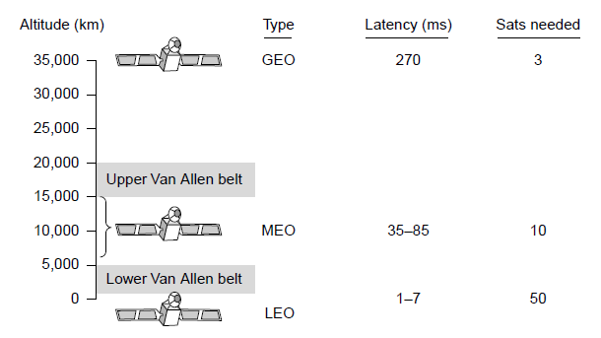
Типови сателита
Notes:
MEO is used for navigation systems such as the GPS (Global Positioning System) rather than data communications.

Slide 26
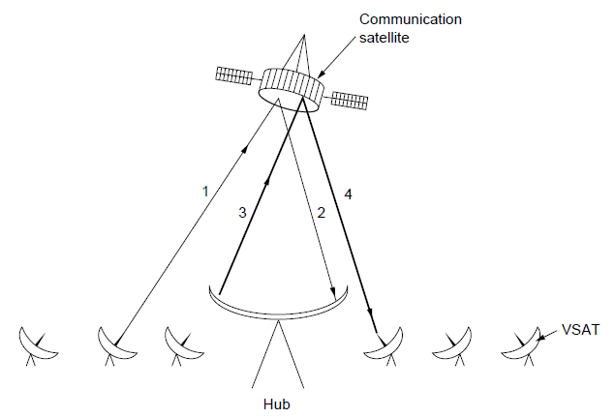
Геостационарни сателити
GEO орбитирају 35,000 km изнад фиксне локације
VSAT добија и шаље сигнал ка централном уређају који се назива хаб
Постоје и системи без централизованог уређаја
Хаб нпр. одашиља телевизијски програм ка GEO, a овај емитује на делу захваћене Земљине територије, те ка свим припадајућим VSAT уређајима
GEO satellite
VSAT

Slide 27
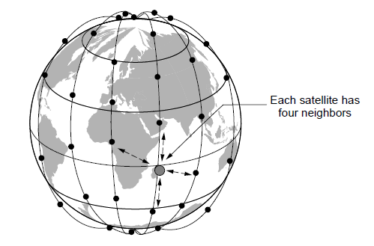
Ниско-орбитни сателити
Нису геостационарни, али ако их има више, онда могу да гарантују сталну покривеност на одабраним регијама
Бржи одзив у односу на GEO, јер су ближи Земљи
Notes:
Since the satellites are LEO, it does not take long for signals from the Earth to go up and down compared to GEO satellites.

Slide 28
Сателит или Оптика
Сателит:
Након лансирања сателита, комуникација се може брзо успоставити било где и било када
Емитовање на велика подручја
Ограничени проток и мешање сигнала
Оптика:
Огроман проток дуж великих удаљености
Инсталација скупа и компликована

Slide 29
Физички слој
Модулација и мултиплексирање сигнала

Slide 30
Модулација
Начин представљања дигиталних информација у оквиру физичког медијума?
Сигнал
10110…
…10110
Notes:
Laptop from Cisco Icon library

Slide 31
Једноставна модулација
Високи напон (+V) представља 1, ниски (-V) представља 0
Ово се зове NRZ кодна шема (Non-Return to Zero)
Битови
0
0
1
0
1
1
1
1
0
1
0
0
0
0
1
0
+V
NRZ
-V

Slide 32
Модулација преко носача (passband)
Претходни тип модулације је био директан (baseband)
Сигнал се на жицу шаље директно
Фреквенције дигиталног и аналогног сигнала су исте
Ово није могуће код оптике и бежичних сигнала
Због тога што раде на много високим фреквенцијама
Модулација преко носача користи другачију (индиректну) репрезентацију сигнала

Slide 33
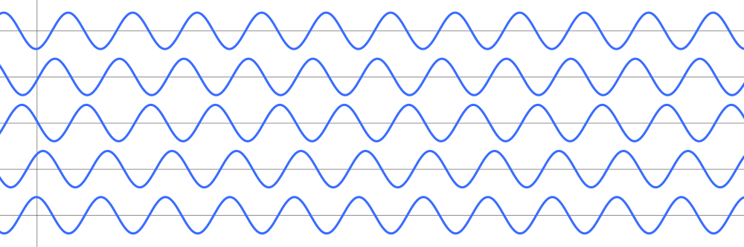
Модулација преко носача (passband) (2)
Сигнал носач осцилира на жељеној фреквенцији
А потом се модулира променом:
Амплитуде, фреквенције или фазе

Slide 34
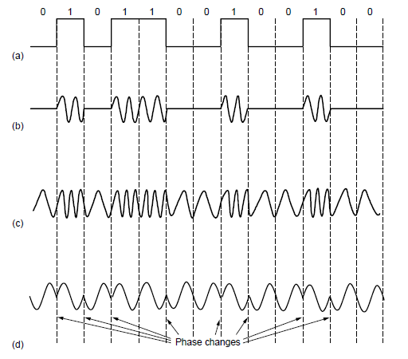
Модулација преко носача (passband) (3)
NRZ кодирање
Амплитудна модулација
Фреквенциона модул.
Фазна модулација
Notes:
Figure derived from CN5E figures #2-23. Write “baseband” under NRZ.

Slide 35
Мултиплексирање сигнала
Мултиплексирање се бави дељењем канала између више корисника
Споменули смо га раније, али нисмо објаснили како се реализује
Као аналогон проблема, замислите собу у којој има пуно људи, и неки међу њима треба да комуницирају?
Постоје три стандардна приступа:
Фреквенционо мултиплексирање
Временско мултиплексирање
Мултиплексирање засновано на кодовима (CDMA) - прескочићемо

Slide 36
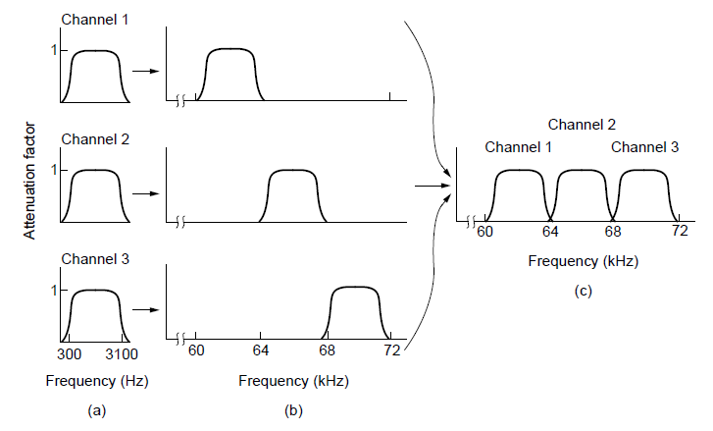
Фреквенционо мултиплексирање (FDM)
Дели канал тако што различите кориснике поставља на различите фреквенционе опсеге:
У соби пуној људи, ово би значило да се фокусирате на слушање оних који причају јако брзо, јако споро, средње, ...
Збирни FDM канал

Slide 37
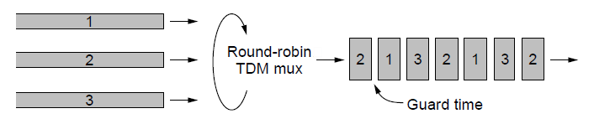
Временско мултиплексирање (TDM)
Дели канал временски (као timesharing концепт у OS):
Корисници се држе фиксног распореда
Употребљава се у системима фиксне и мобилне телефоније
У соби пуној људи би ово значило да сви ћуте док прича нека подгрупа, па онда прича следећа група, ...

